Slide 1
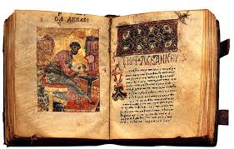
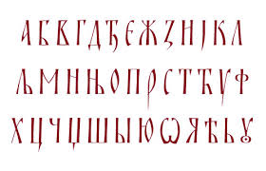
ПРИПРЕМА ЗА ШКОЛСКИ ПИСМЕНИ ЗАДАТАК

Slide 2
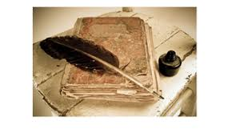
ОСНОВНИ ЕЛЕМЕНТИ САСТАВА И НАЈЧЕШЋЕ ГРЕШКЕ
Формални и садржајни елементи састава:
а) формални:
1. Уредност ( без много грешака и исправљања );
2. Читкост ( читак рукопис );
3. Прегледност ( видљива композиција састава);
б) садржајни:
1. Правописне и граматичке грешке;
2. Стилски коректно и лијепо урађен рад;
3. Разумијевање теме и одговор на тему;

Slide 3
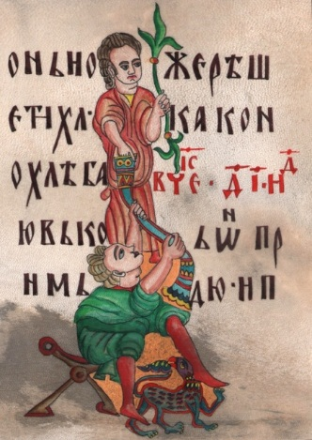
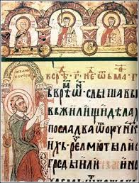
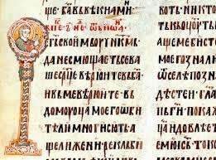
НАЈЉЕПШИ РУКОПИС НАСТАО У 12. ВИЈЕКУ - МИРОСЛАВЉЕВО ЈЕВАНЂЕЉЕ

Slide 4
ПРИМЈЕР НЕПРЕГЛЕДНОГ ТЕКСТА
БИОГРАФИЈА
Рођена сам у Травнику 10. 9. 1956. године. Родитељи су ми просвјетни радници. Они су, такође, рођени у Травнику. Прва четири разреда основне школе завршила сам у Основној школи „ Душан Кошутић “ у Травнику. Моја породица се преселила на Илиџу 1967. године. У Основној школи „ Петар Петровић Његош “ на Илиџи, завршила сам четири разреда основне школе. Све разреде основне школе завршила сам са одличним успјехом из свих предмета. За овакав успјех награђена сам „Златном значком“ од Савјета за старање о дјеци и омладини. Илиџа, 29. 5. 1971. године Н. Н.

Slide 5
ПРИМЈЕР ПРЕГЛЕДНОГ ТЕКСТА
БИОГРАФИЈА
Рођена сам у Травнику 10. 9. 1956. године. Родитељи су ми просвјетни радници. Они су, такође, рођени у Травнику.
Прва четири разреда основне школе завршила сам у Основној школи „ Душан Кошутић “ у Травнику.
Моја породица се преселила на Илиџу 1967. године. У Основној школи „ Петар Петровић Његош “ на Илиџи, завршила сам четири разреда основне школе.
Све разреде основне школе завршила сам са одличним успјехом из свих предмета. За овакав успјех награђена сам „Златном значком“ од Савјета за старање о дјеци и омладини.
Илиџа, 29. 5. 1971. године Н. Н.

Slide 6
ПРАВОПИСНЕ И ГРАМАТИЧКЕ ГРЕШКЕ
Грешке у:
а) Ијекавском изговору ( ијекавизми ): б) Писање ријечце НЕ уз глаголе:
Нпр. УВЈЕК - УВИЈЕК НЕСМИЈЕМ - НЕ СМИЈЕМ
ДИЈЕЦА - ДЈЕЦА НЕМОГУ - НЕ МОГУ
СЊЕГ - СНИЈЕГ НЕДАМ - НЕ ДАМ
БЈЕЛО - БИЈЕЛО НЕ ЋЕМО - НЕЋЕМО
ХТЈЕО - ХТИО НЕЋЕ ТЕ - НЕЋЕТЕ
ВИДЈЕО - ВИДИО НЕ МОЈТЕ - НЕМОЈТЕ
в) Бројне грешке у писању великог слова, у једночланим и вишечланим називима.

Slide 7
САСТАВЉЕНО И РАСТАВЉЕНО ПИСАЊЕ РИЈЕЧИ
г) НЕПРАВИЛНО - ПРАВИЛНО
Нпр. ДАЛИ - ДА ЛИ
ДОБРОСАМ - ДОБРО САМ
ЖЕЛИШЛИ - ЖЕЛИШ ЛИ
ЧУЈЕМГА - ЧУЈЕМ ГА
БИ СМО - БИСМО (БИСТЕ)
РАДИЋЕ ТЕ - РАДИЋЕТЕ
ЋЕ МО - ЋЕМО (ЋЕТЕ)

Slide 8
СТИЛСКЕ ОСОБИНЕ И ГРЕШКЕ
Најчешће стилске грешке су у неправилном повезивању реченица тј. гомилању по неколико мисли у вишеструкосложене реченице.
Потребно је писати једноставније реченице, односно, знати правилно своје мисли поставити у реченице, а не да имамо по неколико мисли које ,чак, нису ни значењски уско повезане, у истој реченици.
Треба избјегавати почетак реченице цифром као нпр: 2020. године.... Већ, Године 2020. десило се....итд.
Почетак неколико реченица, једна до друге, истим ријечима није стилски добро. Затим, ред ријечи у реченици често је у инверзији (обрнут).
Бирати ријечи и реченице, употребљавати стилске фигуре, размишљати о ријечима. Јер немају све ријечи исту снагу, исту моћ, исту љепоту. Зато треба бирати снажније, моћније, љепше ријечи. Да бисмо то постигли, треба много да читамо, како прозу тако и поезију.

Slide 9
ПРИМЈЕР СТИЛСКОГ УОБЛИЧАВАЊА РИЈЕЧИ И РЕЧЕНИЦЕ нпр. Ријеч НЕБО
НЕБО: плаво, свијетло-плаво, тамно-плаво, модрикасто-плаво, плавкасто, плавичасто, мутно, тмурно, суморно, свиленкасто, бисерно, чисто, ведро, блиједо; мрзовољно, тужно, несрећно, весело, насмијешено, срећно, ...
Нпр. И небо ме посматрало својим тужним погледом.
Небо у мојим очима било је мрзовољно.
Осмјехивало се и небо мојој срећи.
На модрикасто-плавом небу летејеле су ласте као стријеле.
Чисто, бисерно небо радовало се прољећном дану.
На свиленкастом небу расули се ситни облаци.

Slide 10
САДРЖАЈНЕ ГРЕШКЕ – ОДГОВОР НА ТЕМУ
И , на крају, поред свега наведеног, суштина доброг састава је у садржајно добро одговореном задатку. То значи да смо добро разумјели тему о којој пишемо: да смо посветили довољно простора сваком од композицијских дијелова фабуле, тј. да смо довољно разрадили тему, да није ни кратка (без довољно садржаја), ни непотребно опширна ( са много споредног садржаја); да је постигнута узрочно-посљедична веза између дијелова композиције – увода, главног дијела и завршног дијела.
Треба водити рачуна да ускладимо хронолошки ток догађаја, осим ако није изричито задата ретроспекција. Почињемо уводом, а не причамо прво о заплету или врхунцу радње, како то често бива.
Сваком дијелу треба дати простора колико му припада. Уводни дио је , најчешће, кратак; разрада, која обухвата заплет и врхунац радње, је опширнија; и, на крају, завршни дио, такође је краћи. У завршном дијелу излаже се мисао у виду поруке.

Slide 11
ЗАДАТАК ЗА ДОМАЋИ РАД
Одаберите једну од понуђене три теме која вам највише одговара, и напишите писмени задатак, водећи рачуна о претходно наведеним упутствима и савјетима!
1. Чујем, видим и осјећам прољеће
( описивање или дескрипција )
2. Недругарски поступак
( причање или нарација )
3. Лик из лектире којег бих радо упознао
( приказ лика )

